Slide 1



Aftësitë e Gjelbra – 1.2 Elementët Kryesorë të Ekonomisë së Gjelbër
Ura e hendekut të gjelbër dhe digjital
Përmirësimi i cilësisë së arsimit dhe aftësimit profesional (VET) në Ballkanin Perëndimor për zhvillim të qëndrueshëm.

Slide 2


Rezultatet e të nxënit
Fitoni njohuritë e nevojshme mbi përkufizimet dhe dimensionet e ekonomisë së gjelbër dhe rëndësinë e tyre për trajnimin profesional.
Kuptoni dhe mësoni parimet e ekonomisë cirkulare dhe efikasitetit të burimeve në kontekstet e arsimit profesional.
Të mbështesë studentët në lidhjen e njohurive mbi ekonominë e gjelbër me profesionet e tyre të ardhshme, duke rritur ndërgjegjësimin dhe besimin e tyre në aftësitë e gjelbra.
Aftësia për të identifikuar avantazhet kryesore të tranzicionit drejt ekonomisë cirkulare
Aftësia për të gjetur dhe kuptuar dokumentet ligjore dhe rregullatore për temat e kursit

Slide 3
Përmbledhje e kursit
Moduli 1: Hyrje në ekonominë e gjelbër
Nëntitulli 1.1: Përkufizimi i ekonomisë së gjelbër
Nënkryetari 1.2: Dimensionet e ekonomisë së gjelbër – ekonomik
Moduli 2: Politikat e gjelbra, industritë dhe tregu i punës
Nënkapitulli 2.1: Përmbledhje e politikave të gjelbra
Nëntitull 2.2: Ndikimi në industri
Moduli 3: Ekonomia cirkulare dhe efikasiteti i burimeve
Nëntitull 3.1: Bazat e ekonomisë cirkulare, njohje me dokumentet kryesore
Nënkapull 3.2: Efikasiteti i burimeve në praktikë dhe lidhja me ekonominë cirkulare
Nënkapullë 1.3: Dimensionet e ekonomisë së gjelbër - sociale dhe mjedisore
Nëntitull 2.3: Transformimi i tregut të punës
Nënkapitulli 3.3: Shembuj të mirë të zbatimit të ekonomisë së qarkullueshme dhe efikasitetit të burimeve

Slide 4
Moduli 1: Hyrje në ekonominë e gjelbër Nënkryetimi 1.1: Përkufizimi i ekonomisë së gjelbër Nënkryetari 1.2: Dimensionet e ekonomisë së gjelbër – ekonomik Nënkapullë 1.3: Dimensionet e ekonomisë së gjelbër - sociale dhe mjedisore
Ura e hendekut të gjelbër dhe digjital
Përmirësimi i cilësisë së arsimit dhe formimit profesional (VET) në Ballkanin Perëndimor për zhvillim të qëndrueshëm.

Slide 5
Nëntitulli 1.1: Përcaktimi i ekonomisë së gjelbër
Aspektet kryesore:
Ekonomia e gjelbër
Ekonomia "kafe" dhe ekonomia "blu"
Parimet e Ekonominë e gjelbër
Notes:
Pyetje: A keni tashmë ide për subjektin tuaj abstrakt?
A preferoni të takohuni më parë (OC-të për të bërë brainstorming + secili me subjektet e veta) apo gjatë CM?

Slide 6

Ekonomia e gjelbër
Adreson sfidat globale si ndryshimi i klimës, humbja e biodiversitetit dhe mungesa e burimeve.
Synon të përmirësojë mirëqenien njerëzore dhe barazinë sociale, duke reduktuar rreziqet mjedisore.
Promovon zhvillimin e qëndrueshëm duke balancuar rritjen ekonomike, përfshirjen sociale dhe mbrojtjen e mjedisit.
Foto nga towfiqu-barbhuiya-joqWSI9u_XM-unsplash

Slide 7
Ekonomia "kafe" dhe Ekonomia "blu"
Ekonomia "kafe"
Bazuar në modelet e epokës industriale të përqendruara në karburantet fosile, prodhimin linear dhe rritjen intensive të burimeve.
Prioritetizon fitimin afatshkurtër dhe zgjerimin e PBB-së mbi qëndrueshmërinë afatgjatë.
Shkakton degradim mjedisor - ndotje të ajrit dhe ujit, humbje të biodiversitetit, dhe rritje të emetimeve të gazrave serrë
Ekonomia "blu"
Fokusohet në përdorimin e qëndrueshëm të burimeve të oqeanit dhe të ujit të ëmbël për rritje ekonomike dhe shëndet ekologjik.
Synon të balancojë rritjen ekonomike në sektorët detarë dhe ujorë, si peshkimi, turizmi, energjia e rinovueshme detare dhe transporti detar, me mbrojtjen e ekosistemeve detare.
Promovon praktika që ruajnë biodiversitetin detar, reduktojnë ndotjen dhe forcojnë rezistencën bregdetare në kontrast me shfrytëzimin historik të praktikave të ekonomisë kafe.

Slide 8
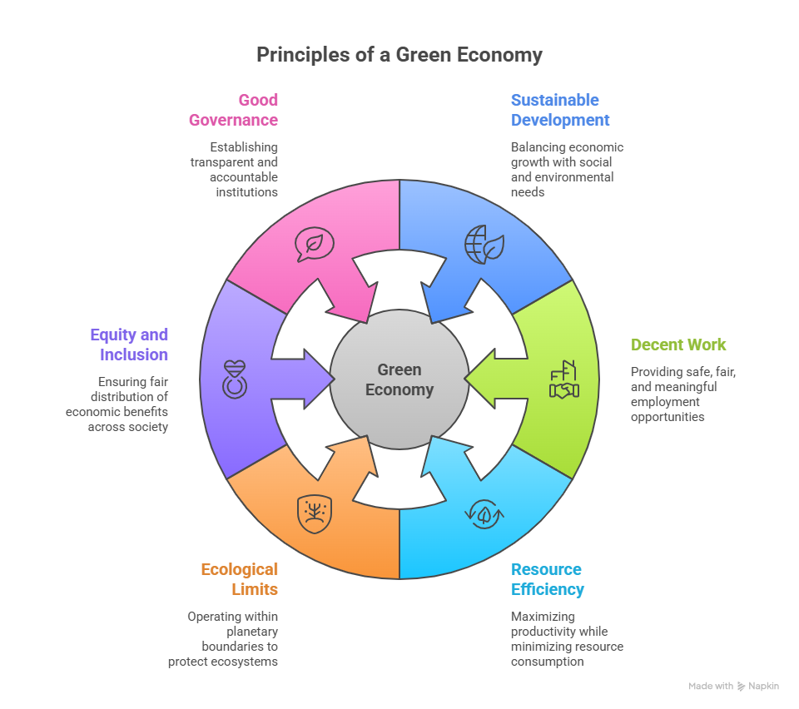
Parimet për ekonominë e gjelbër
Zhvillimi i qëndrueshëm - Promovon rritje që mbështet barazinë sociale dhe mbrojtjen e mjedisit.
Punë e denjë dhe vende pune të gjelbra - Krijon vende pune të sigurta, të drejta dhe me kuptim në sektorë si energjia e rinovueshme, eko-turizmi dhe bujqësia e qëndrueshme.
Efikasiteti i burimeve dhe energjisë - Maksimizon produktivitetin duke reduktuar përdorimin e energjisë, ujit dhe materialeve.

Slide 9
Parimet për ekonominë e gjelbër
Respekti për kufijtë ekologjikë – Vepron brenda kufijve planetarë, duke shmangur përdorimin e tepruar të tokës, ujit dhe biodiversitetit.
Ekuiteti dhe përfshirja sociale – Siguron që përfitimet ekonomike të ndahen në mënyrë të drejtë dhe që grupet e cenueshme të mbështeten.
Qeverisje e mirë dhe përgjegjësi - Mbështetet në institucione transparente, pjesëmarrëse dhe përgjegjëse.

Slide 10
Nëntitulli 1.2: Dimensionet e ekonomisë së gjelbër – ekonomik
Aspektet kryesore:
Ekonomia e gjelbër
Fushat kryesore ekonomike brenda ekonomisë së gjelbër
Tranzicion i drejtë dhe vende pune të gjelbra
Notes:
Pyetje: A keni tashmë ide për subjektin tuaj abstrakt?
Preferoni takim përpara (OCs për të bërë brainstorming + secili me subjektet) apo gjatë CM?

Slide 11
Ekonomia e gjelbër
Fokusohet në krijimin e prosperitetit dhe vendeve të punës në mënyra të përgjegjshme ndaj mjedisit dhe gjithëpërfshirëse socialisht.
Promovon rritje cilësore (inovative, efikase dhe të qëndrueshme) në vend që të rrisë vetëm prodhimin dhe konsumimin.
Thekson shkëputjen - ndarjen e rritjes ekonomike nga degradimi mjedisor.
Përdor inovacionin dhe praktikat e ekonomisë cirkulare (përdorim i ripërsëritur, riparim, riciklim) për të reduktuar përdorimin e burimeve dhe ndotjen.

Slide 12
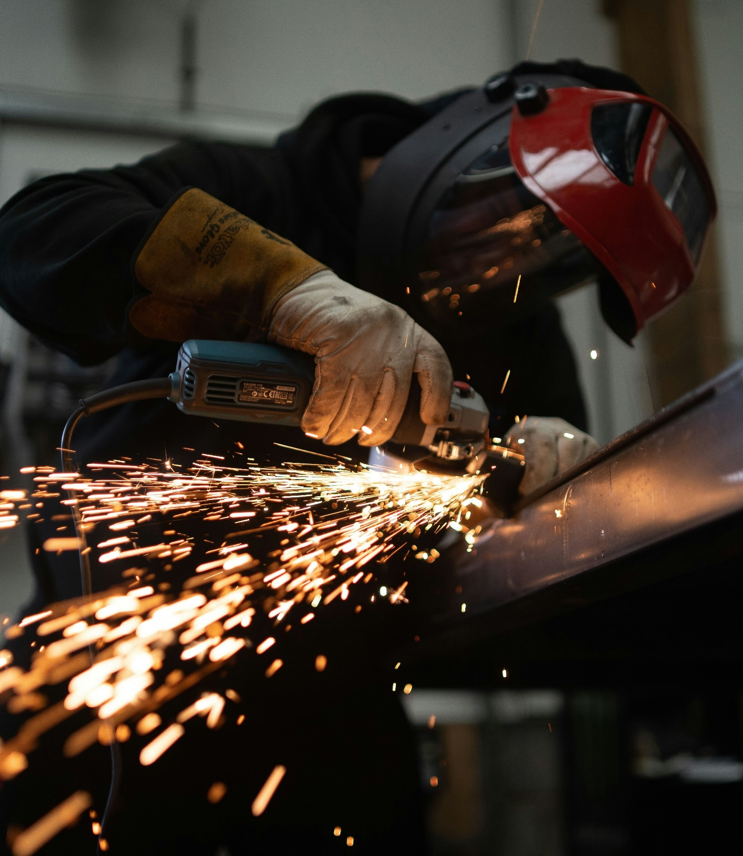
Fushat kryesore ekonomike brenda ekonomisë së gjelbër
Energjia e rinovueshme – diellore, e erës, hidro dhe bioenergjia ofrojnë alternativa më të pastra ndaj karburanteve fosile dhe janë thelbësore për reduktimin e emetimeve të gazrave serrë; krijojnë një gamë të gjerë vendesh pune
Industria e gjelbër dhe prodhimi – Proceset më të pastra të prodhimit minimizojnë mbeturinat, reduktojnë emetimet dhe ruajnë energjinë. Inovacionet përfshijnë dizajnin cirkular, zinxhirët e furnizimit miqësorë me mjedisin dhe metodat karbon-neutralë.
Bujqësia e qëndrueshme - praktikat bujqësore në një ekonomi të gjelbër synojnë të ruajnë shëndetin e tokës, të ruajnë cilësinë e ujit dhe të reduktojnë përdorimin e plehrave kimike dhe pesticideve
Imazh nga josh-beech-tXJhAFVOHVk-unsplash

Slide 13
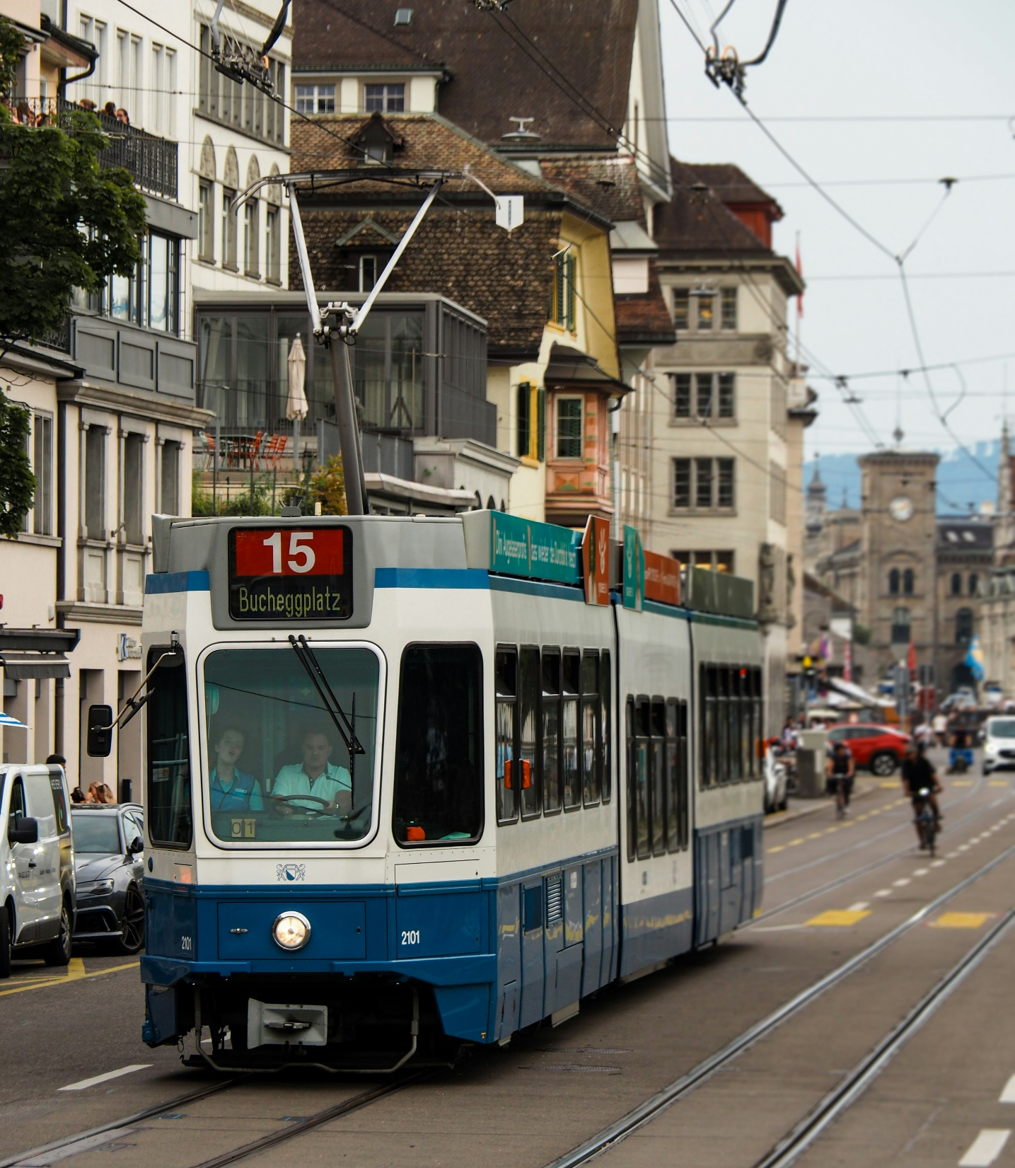
Fushat kryesore ekonomike brenda ekonomisë së gjelbër
Ndërtesat dhe infrastruktura e gjelbër - Ndërtimi me efikasitet energjetik, materialet e qëndrueshme dhe planifikimi urban inteligjent reduktojnë emetimet, përmirësojnë standardet e jetesës dhe ndërtojnë qytete reziliente ndaj klimës.
Transporti i qëndrueshëm – automjetet me emetime të ulëta, transporti publik dhe infrastruktura për çiklizëm reduktojnë përdorimin e karburanteve fosile, përmirësojnë cilësinë e ajrit dhe krijojnë vende pune në prodhim dhe shërbime mobiliteti.
Menaxhimi i mbetjeve - Një ekonomi e gjelbër promovon reduktimin e mbetjeve, riciklimin, ri-përdorimin dhe teknologjitë inovative si mbeturinat në energji dhe kompostimin
Imazh nga himmel-s-4LsgwnOewjQ-unsplash

Slide 14
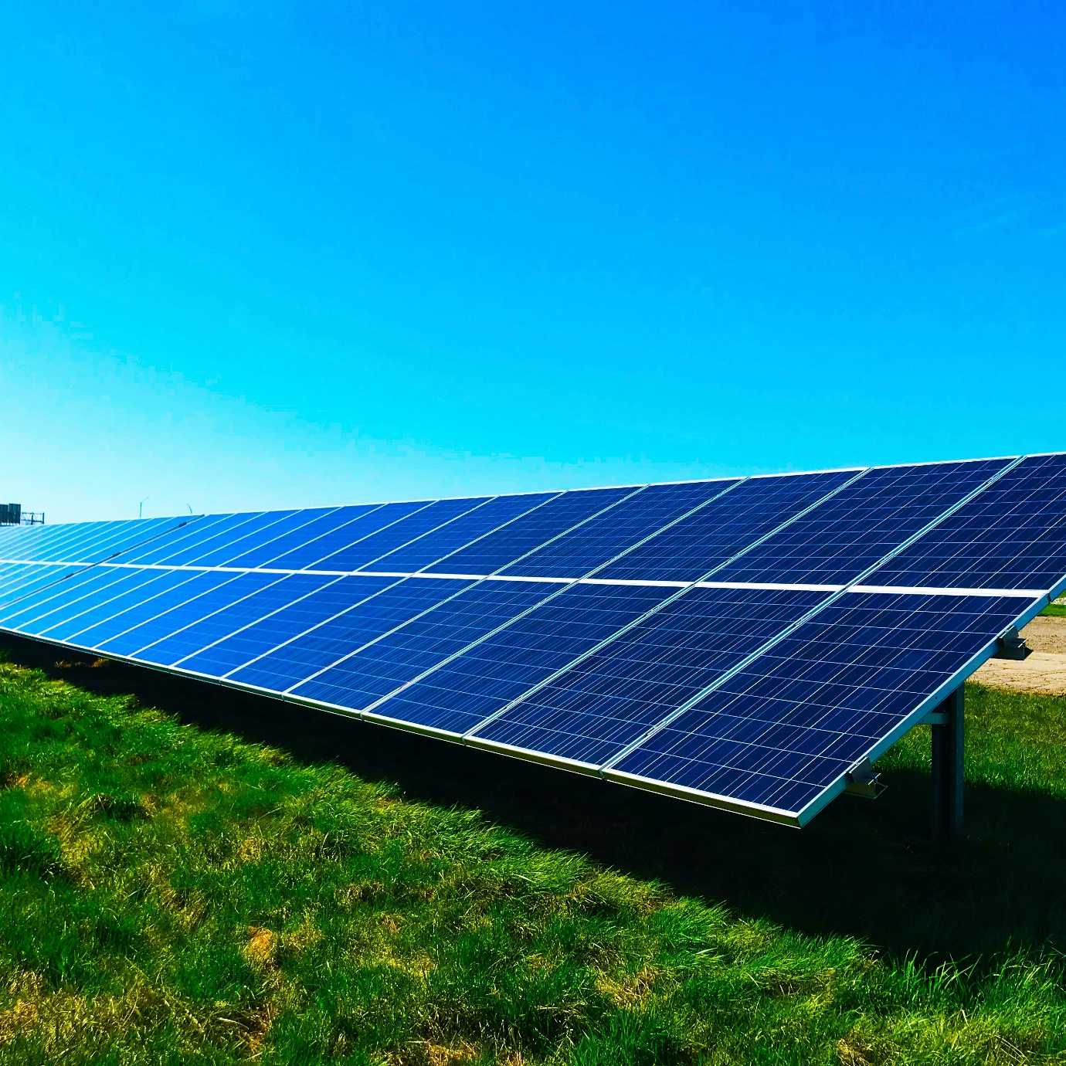
Tranzicioni i drejtë dhe punët e gjelbra
Punët e gjelbra – Punë që ruajnë ose rikthejnë mjedisin në sektorë të tillë si energjia e rinovueshme, bujqësia, prodhimi dhe menaxhimi i mbetjeve, duke përmirësuar cilësinë e punësimit dhe mirëqenien.
Çfarë është tranzicioni i drejtë? – Një kalim i drejtë, gjithëpërfshirës dhe socialisht përgjegjës drejt një ekonomie të gjelbër që mbështet punëtorët, komunitetet dhe grupet e cenueshme, duke siguruar që askush të mos mbetet pas.
Tranzicioni i drejtë në veprim – Siguron rikualifikim, zhvillim të aftësive, arsim dhe mbështetje ekonomike lokale për të ndihmuar punëtorët dhe komunitetet të kalojnë në sektorë të gjelbërt dhe jetesë të qëndrueshme.
Foto nga chelsea-WvusC5M-TM8-unsplash

Slide 15
Nëntitulli 1.3: Dimensionet e ekonomisë së gjelbër - sociale dhe mjedisore
Aspektet kryesore:
Dimension social
Dimension mjedisor
Notes:
Pyetje: A keni tashmë ide për subjektin e abstraktit tuaj?
Preferoni takim përpara (OCs për të bërë brainstorming + secili me subjektet) apo gjatë CM?

Slide 16

Dimensioni social
Siguron që përfitimet e rritjes së qëndrueshme të arrijnë të gjithë, duke reduktuar pabarazinë dhe fuqizuar komunitetet.
Ofron akses të drejtë në vende pune të gjelbra, punë të denjë dhe zhvillim të aftësive.
Promovon aksesin e komunitetit në energji të pastër, transport të qëndrueshëm dhe mjedise të shëndetshme.
Mbështet barazinë gjinore dhe përfshirjen e të rinjve për të forcuar inovacionin dhe rezistencën.
Imazhet nga shane-rounce-DNkoNXQti3c-unsplash

Slide 17

Dimensioni social
Zbatimi i një tranzicioni të drejtë
Përdor politika sociale dhe mbrojtje për të siguruar drejtësi dhe për të parandaluar varfërinë.
Ofron programe trajnimi dhe zhvillimi të aftësive për punëtorët për të pasur qasje në vende pune të gjelbra.
Inkurajon zgjidhje të udhëhequra nga komuniteti, të përshtatura sipas nevojave lokale ekonomike, sociale dhe mjedisore.
Siguron që kalimi drejt një ekonomie të gjelbër të jetë gjithëpërfshirës, i drejtë dhe rezilient.
Imazhet nga scott-graham-5fNmWej4tAA-unsplash

Slide 18
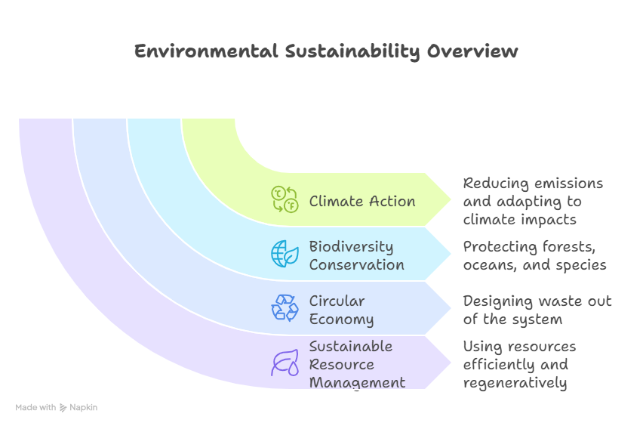
Dimension ekonomik
Mbron sistemet natyrore duke adresuar ndryshimet klimatike, humbjen e biodiversitetit dhe shterjen e burimeve përmes prodhimit të qëndrueshëm, ruajtjes dhe reduktimit të ndotjes.

Slide 19
Moduli 2: Politikat e gjelbra, industritë dhe tregu i punës Nënkapitulli 2.1: Përmbledhje e politikave të gjelbra Nënkapitulli 2.2: Ndikimi në industri Nënkapitulli 2.3: Transformimi i tregut të punës
Ura e hendekut të gjelbër dhe digjital
Përmirësimi i cilësisë së arsimit dhe aftësimit profesional (VET) në Ballkanin Perëndimor për zhvillim të qëndrueshëm.

Slide 20
Nëntitull 2.1: Përmbledhje e politikave të gjelbra
Aspektet kryesore:
Marrëveshja e Parisit
Qëllimet e Zhvillimit të Qëndrueshëm të Kombeve të Bashkuara (SDG-të)
Marrëveshja e Gjelbër e BE-së
Politikat specifike për vendin
Notes:
Pyetje: A keni tashmë ide për subjektin tuaj abstrakt?
Preferoni takim përpara (OC-të për të bërë brainstorming + secili me subjektet) apo gjatë CM?

Slide 21
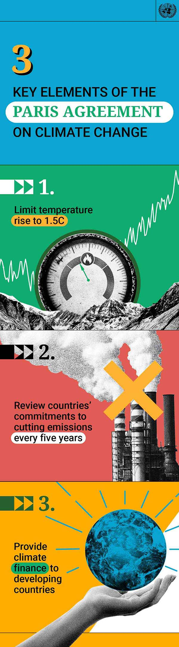
Marrëveshja e Parisit
Marrëveshja e Parisit është një traktat historik që i angazhon vendet të kufizojnë ngrohjen globale në shumë më pak se 2°C, me synim 1.5°C kur të jetë e mundur.
Angazhimet Kombëtare (NDC-të) – Shtetet vendosin objektiva për reduktimin e emetimeve dhe promovojnë energjinë e rinovueshme dhe efikasitetin energjetik.
Ndikimi në politikat e gjelbra – Formëson rregulloret, investimet dhe kërkesën për aftësi sektoriale.
Mundësi për VET – Rritje e nevojës për profesionistë të trajnuar në energji të rinovueshme, auditim energjie dhe infrastrukturë të qëndrueshme.
Imazh nga faqja e internetit e Kombeve të Bashkuara

Slide 22
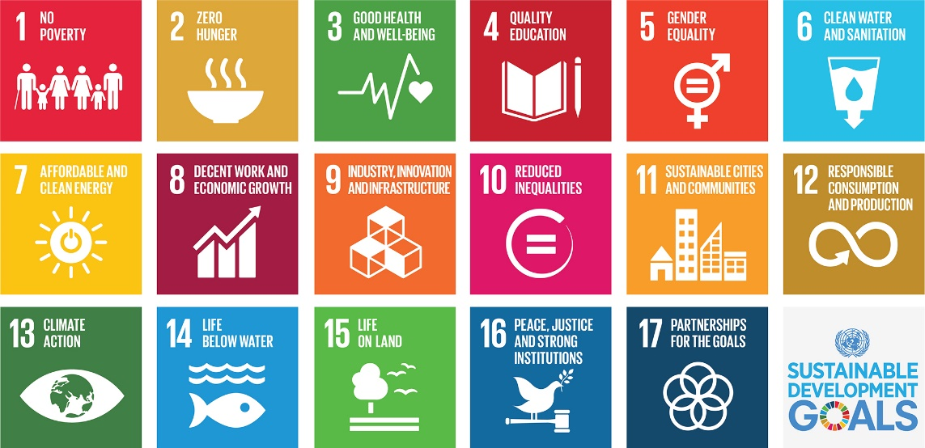
Qëllimet e Zhvillimit të Qëndrueshëm të Kombeve të Bashkuara (SDG-të)
Qëllimet e Zhvillimit të Qëndrueshëm (OKB) janë një thirrje për veprim nga të gjitha vendet – të varfra, të pasura dhe me të ardhura të mesme – për të promovuar prosperitetin duke mbrojtur planetin. Ato njohin se përfundimi i varfërisë duhet të shkojë dorë për dore me strategji që nxisin rritjen ekonomike dhe adresojnë një gamë nevojash sociale, përfshirë arsimin, shëndetin, mbrojtjen sociale dhe mundësitë e punës, ndërkohë që trajtojnë ndryshimet klimatike dhe mbrojtjen e mjedisit.
Foto nga Kombet e Bashkuara

Slide 23
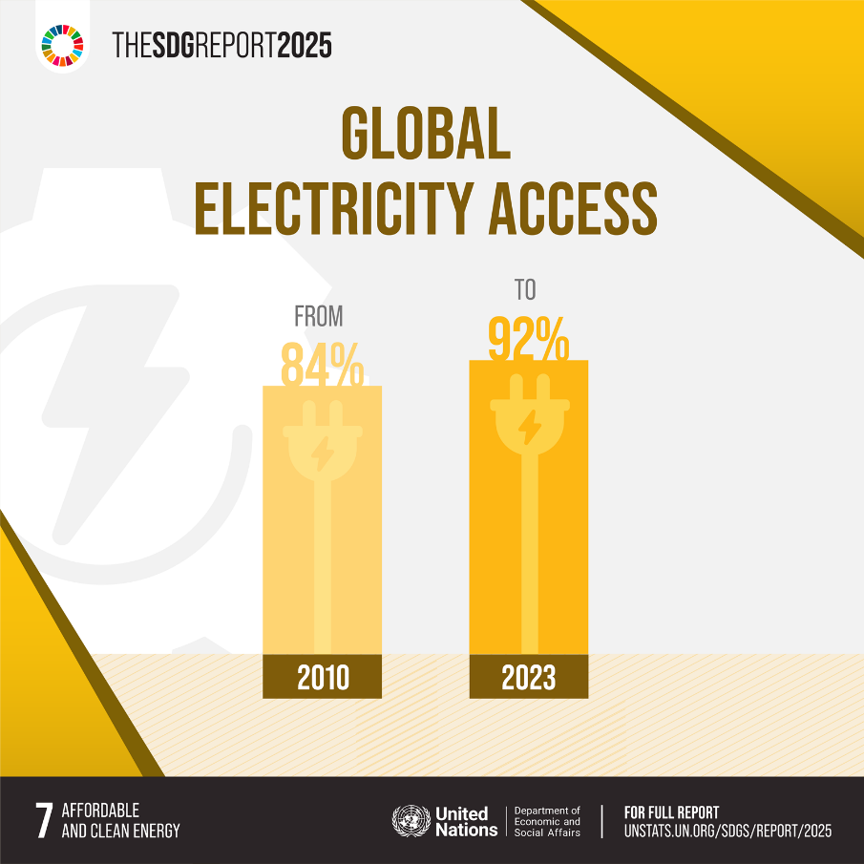
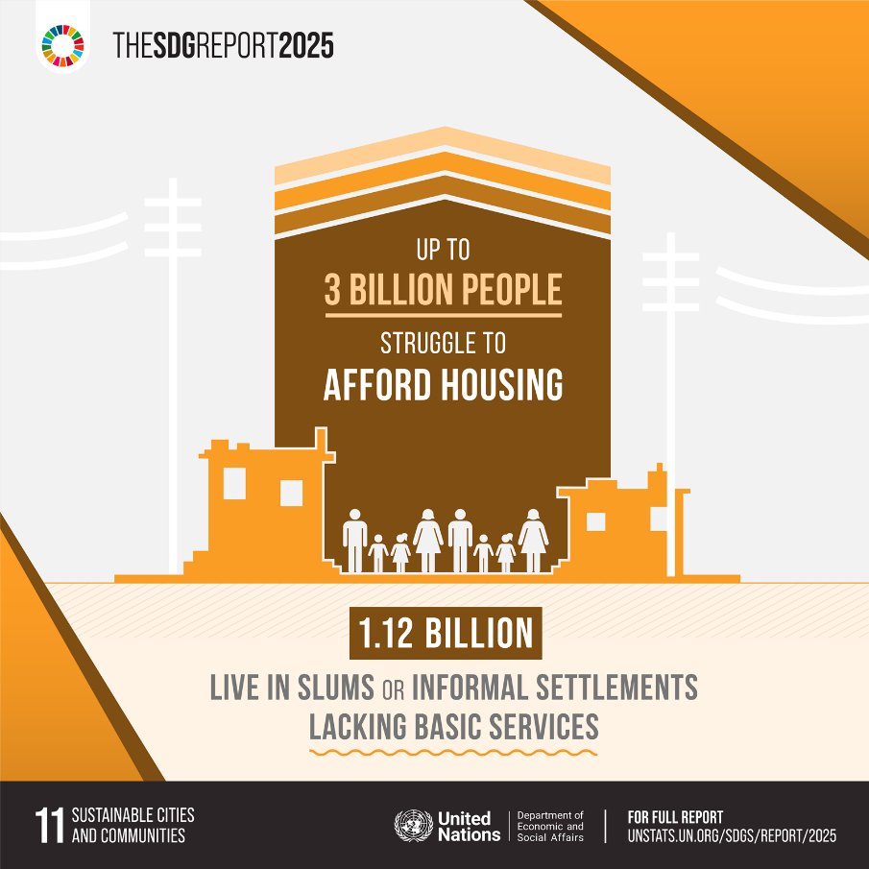
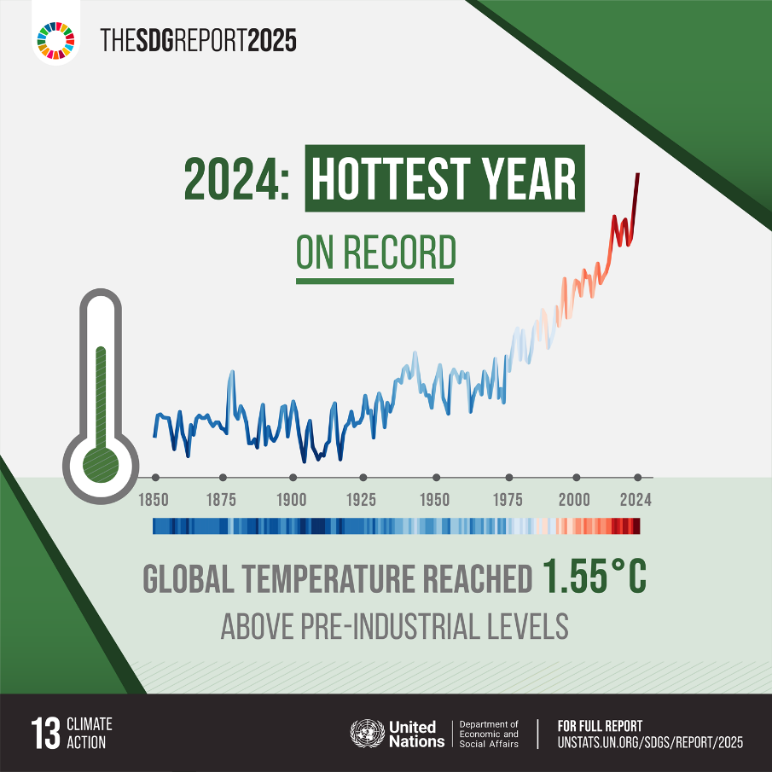
Qëllimet e Zhvillimit të Qëndrueshëm të Kombeve të Bashkuara (SDG-të)
Imazhet nga Kombet e Bashkuara

Slide 24
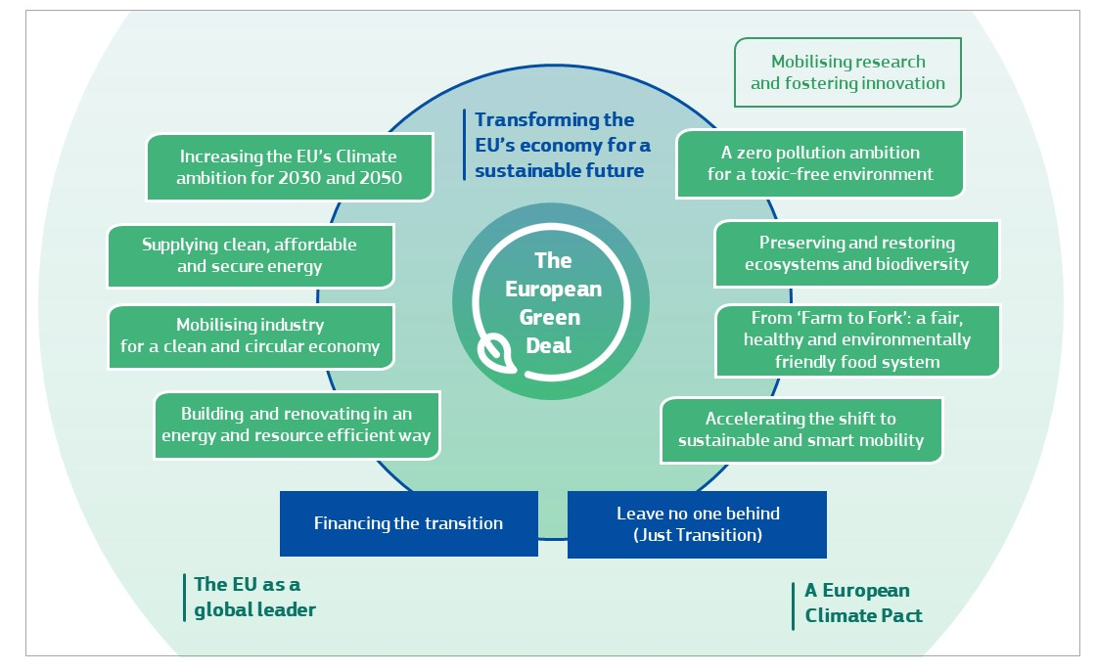
Korniza e politikave
Marrëveshja e Gjelbër Evropiane
Marrëveshja e Gjelbër Evropiane është strategjia kryesore e Bashkimit Evropian për të transformuar ekonominë evropiane deri në vitin 2050 në një sistem neutral ndaj klimës. Ajo synon të reduktojë emetimet e gazrave serrë, të shkëpusë rritjen ekonomike nga përdorimi i burimeve dhe të nxisë energjinë e pastër, transportin e qëndrueshëm dhe mbrojtjen e biodiversitetit. Duke integruar qëllimet mjedisore në çdo sektor, ajo thekson se veprimi për klimën, prosperiteti ekonomik dhe barazia sociale janë të ndërlidhura dhe forcojnë njëra-tjetrën.
Imazh nga KOMUNIKIMI NGA KOMISIONI PËR PARLAMENTIN EUROPIAN, KËSHILLIN EUROPIAN, KËSHILLIN, KOMITETIN EKONOMIK DHE SOCIAL EUROPIAN DHE KOMITETIN E RAJONEVE

Slide 25
Politikat specifike për vendin
Energiewende e Gjermanisë promovon një kalim sistematik nga karburantet fosile drejt energjisë së rinovueshme, duke nxitur efikasitetin energjetik dhe inovacionin.
Strategjia Kombëtare për Karbon të Ulët e Francës vendos objektiva specifike sektoriale për dekarbonizim dhe nxitje investimesh për teknologjitë e gjelbra.
Plani Kombëtar i Italisë për Energjinë dhe Klimën (NECP) përshkruan strategji për vendosjen e energjisë së rinovueshme, efikasitetin energjetik dhe reduktimin e gazrave serrë, duke krijuar mundësi për teknikë të kualifikuar dhe menaxherë energjie.
Foto nga chelsea-WvusC5M-TM8-unsplash

Slide 26
Nëntitulli 2.2: Ndikimi në industri
Aspektet kryesore:
Revolucionet industriale
Industritë evropiane si pjesë e revolucionet industriale
Notes:
Pyetje: A keni tashmë ide për subjektin tuaj abstrakt?
Preferoni të takohuni më parë (OCs për të bërë brainstorming + secili me subjektet e veta) apo gjatë CM?

Slide 27
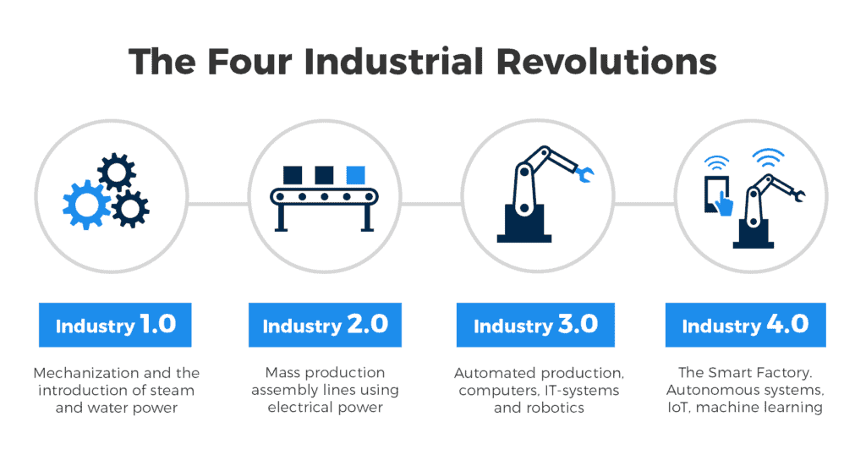
Revolucionet industriale
Revolucioni i parë industrial - Forca e avullit dhe prodhimi i mekanizuar krijuan qendra pune urbane.
Revolucioni i Dytë Industrial - Prodhimi në masë dhe elektrifikimi nxitën produktivitetin dhe tregjet e konsumit.
Revolucioni i tretë industrial - Digjitalizimi dhe automatizimi mundësuan prodhim efikas të bazuar në të dhëna.
Revolucioni i katërt industrial - AI, IoT dhe teknologjitë e mençura transformojnë prodhimin në kohë reale.
Imazhet nga KFactory

Slide 28
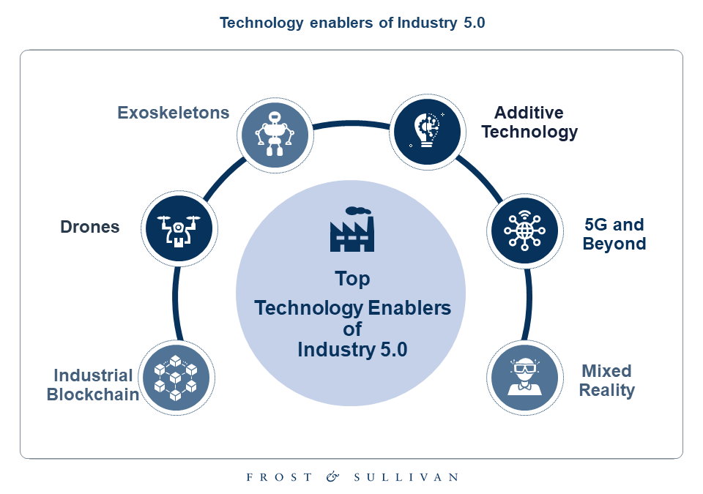
Revolucionet industriale
Qasje e përqendruar te njerëzit - integron kreativitetin njerëzor me teknologjitë e avancuara për një industri më të përqendruar te njerëzit.
Bashkëpunimi me makinat - AI dhe automatizimi trajtojnë detyrat e përsëritura, duke liruar njerëzit për inovacion dhe zgjidhjen e problemeve.
Qëndrueshmëria - jep përparësi përgjegjësisë mjedisore dhe qëndrueshmërisë industriale afatgjatë.
Fokusohet jo vetëm në efikasitet, por edhe në mirëqenien sociale dhe ndikimin etik.
Imazhet nga Frost and Sullivan

Slide 29
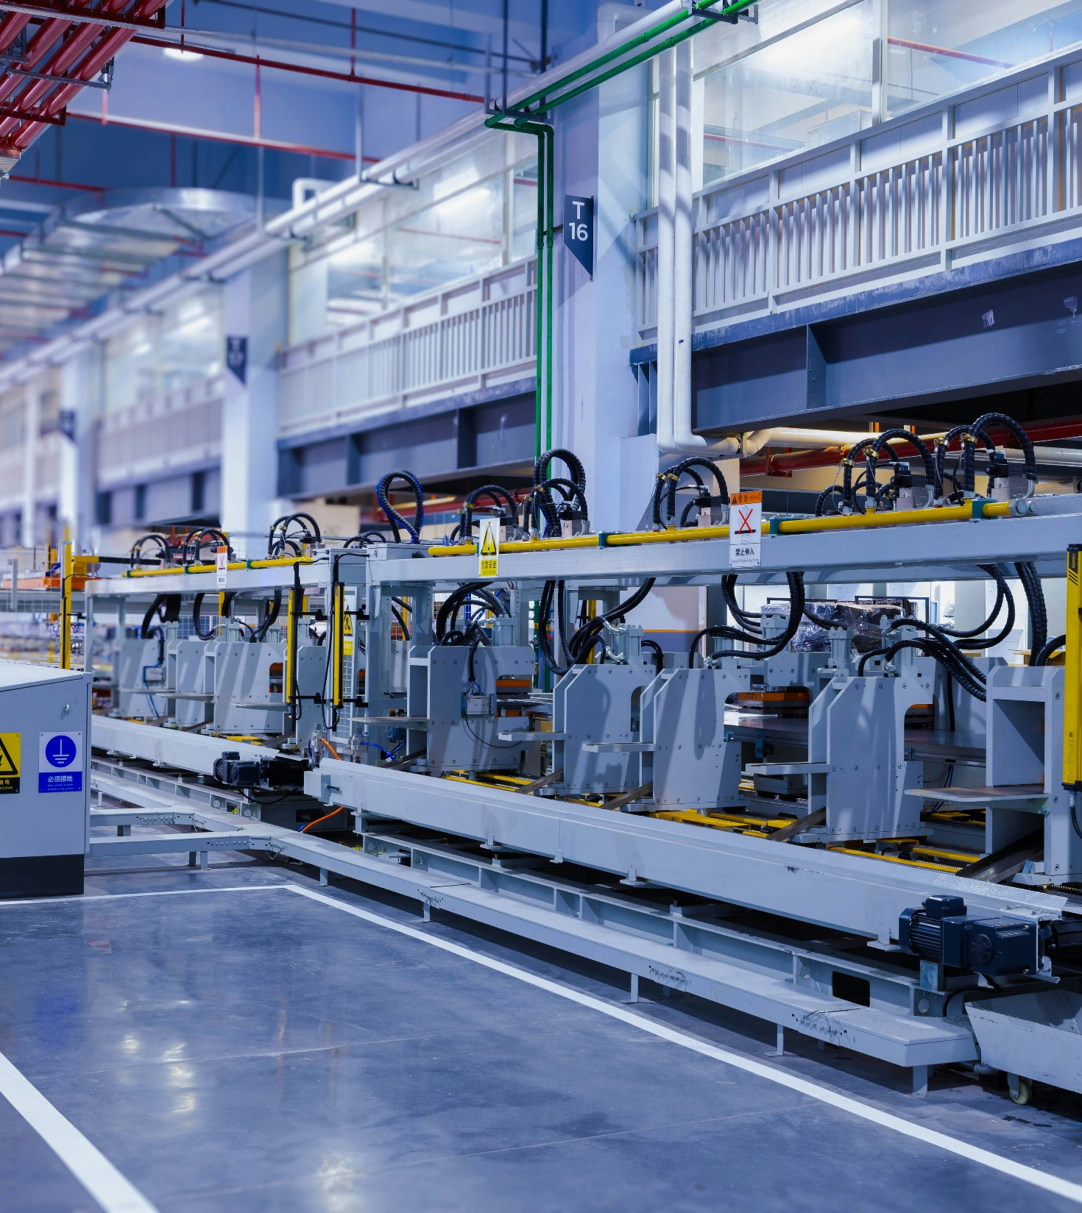
Industritë evropiane pjesë e revolucionit industrial
Energji
Transporti dhe mobiliteti
Prodhim
Ndërtim dhe infrastrukturë
Bujqësia dhe industria ushqimore
Menaxhimi i mbetjeve dhe riciklimi
Ujë dhe shërbime mjedisore
Digjital dhe TIK
Foto nga homa-appliances-pWUyHVJgLhg-unsplash

Slide 30
Nëntitulli 2.3: Transformimi i tregut të punës
Aspektet kryesore:
Tregu i punës në shifra
Transformimi i tregut të punës
Notes:
Pyetje: A keni tashmë ide për subjektin e abstraktit tuaj?
Preferoni takim përpara (OCs për të bërë brainstorming + secili me subjektet) apo gjatë CM?

Slide 31
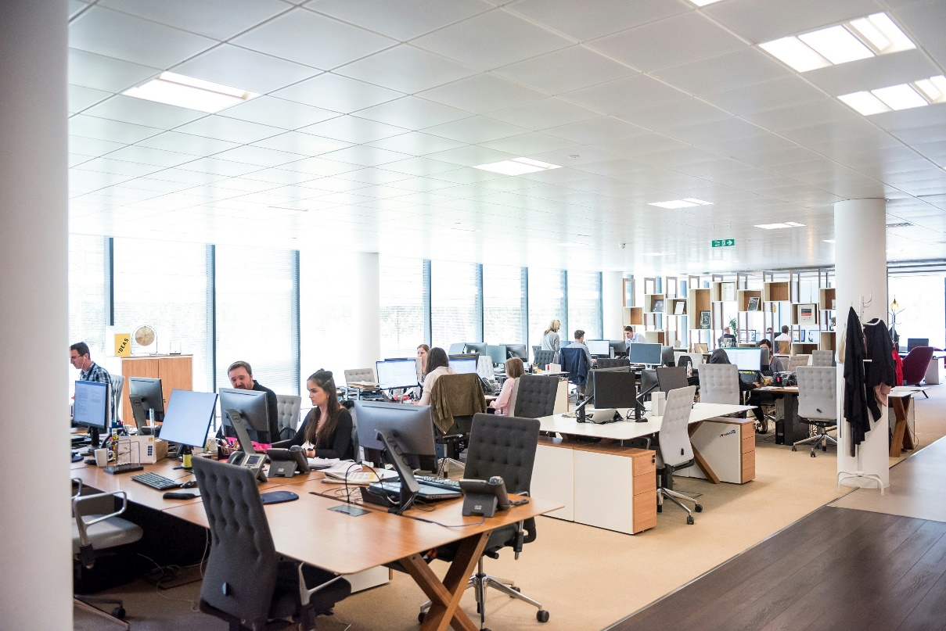
Tregu i punës në shifra
Trendet
Transformimi i tregut të punës - tranzicionet e gjelbra dhe digjitale po riorganizojnë aftësitë, vendet e punës dhe industritë.
Statistikat e Punësimit (2024/2025):
Papunësia e përgjithshme: 5.9 %
Papunësia e të rinjve (15–24): 14.8 %
Tregu i punës është relativisht i ngushtë, por mungesa të përputhshmërisë së aftësive shfaqen ndërsa industritë evoluojnë.
Imazhet nga arlington-research-kN_kViDchA0-unsplash

Slide 32
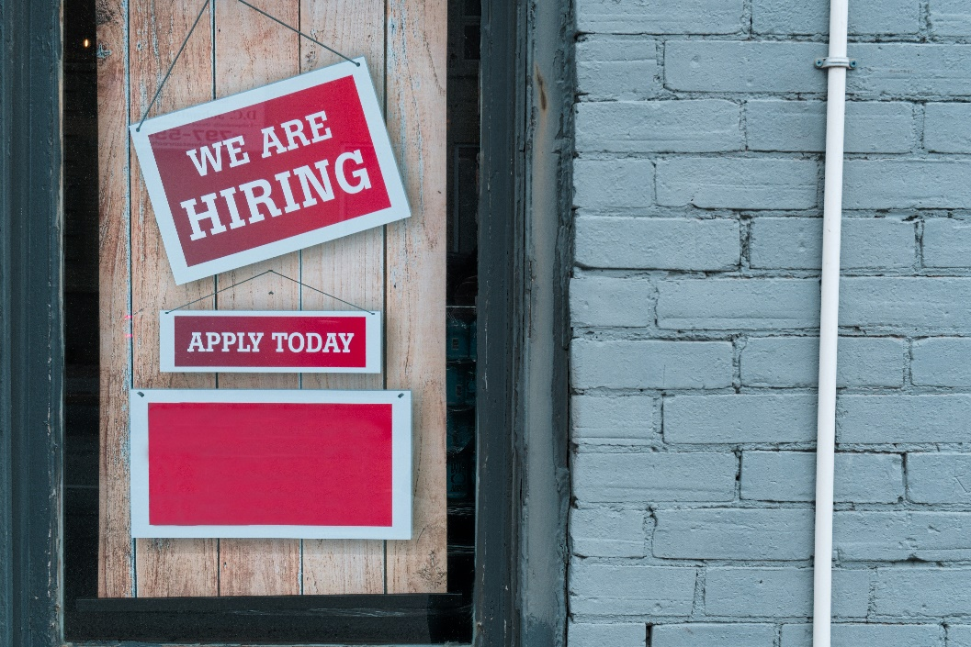
Tregu i punës në shifra
Aftësitë e gjelbra dhe tendencat
në zhvillim
Kërkesa në rritje për aftësi të gjelbra - rreth 40% e vendeve të punës në BE kërkojnë një intensitet të lartë/mesëm të aftësive për tranzicionin e gjelbër.
Trendet globale - shpalljet e vendeve të punës që kërkojnë aftësi të gjelbra u rritën nga 7.3% (2023) në 7.7% (2024).
Hendeku i punësimit - kërkesa po rritet më shpejt (11.6%) se oferta (5.6%) e punëtorëve me aftësi të gjelbra.
Aftësitë kryesore të gjelbra - Inxhinieri mjedisore, dizajni i energjisë së rinovueshme, CSR, zinxhirë furnizimi të qëndrueshëm, ESG, analiza e të dhënave të gjelbra dhe dixhitale.
Profesione në zhvillim - teknikë të energjisë së rinovueshme, auditorë energjie, menaxherë të ekonomisë qarkore, inxhinierë të kthimit të mbeturinave në burime, specialistë të materialeve të qëndrueshme, planifikues të politikave të gjelbra, analistë të tregut të energjisë, inxhinierë algoritmësh për bateri
Imazhet nga eric-prouzet-B3UFXwcVbc4-unsplash

Slide 33
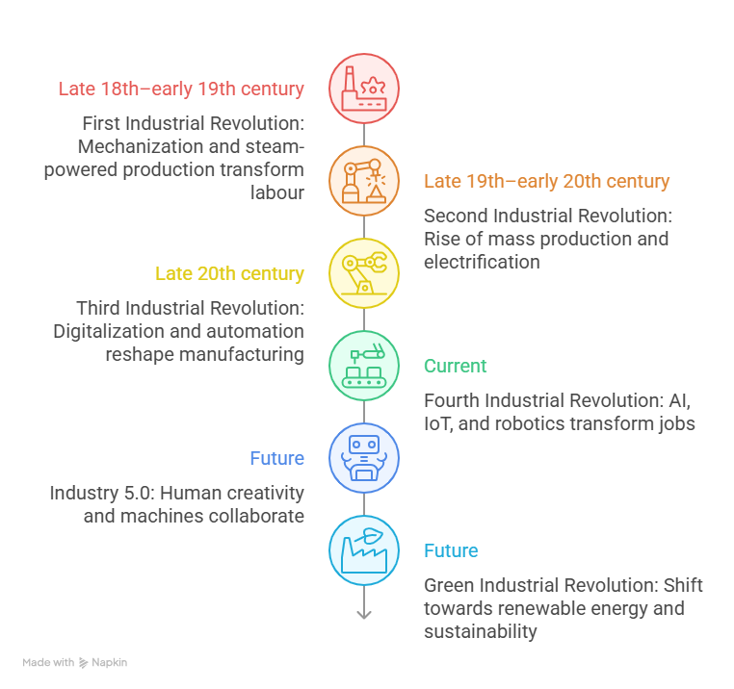
Transformimi i tregut të punës
Institucionet e arsimit dhe formimit profesional duhet të përqendrohen në aftësitë e gjelbra ndërsektoriale, përvojën praktike, bashkëpunimin me industrinë dhe mësimin gjatë gjithë jetës për të përgatitur punëtorët për vendet e punës së gjelbra në zhvillim.

Slide 34
Moduli 3: Ekonomia qarkore dhe efikasiteti i burimeve Nënkryetari 3.1: Bazat e ekonomisë qarkore, njohja me dokumentet kryesore Nëntitull 3.2: Efikasiteti i burimeve në praktikë dhe lidhja me ekonominë qarkore Nënkapitulli 3.3: Shembuj të mirë të zbatimit të ekonomisë së qarkullueshme dhe efikasitetit të burimeve
Ura e hendekut të gjelbër dhe digjital
Përmirësimi i cilësisë së arsimit dhe aftësimit profesional (VET) në Ballkanin Perëndimor për zhvillim të qëndrueshëm.

Slide 35
Nëntitull 3.1: Bazat e Ekonomisë Qarkore, njohje me dokumentet kryesore
Aspektet kryesore:
Ekonomia Qarkore
Qasja "multi-R"
Ekonomia qarkore– dokumentet kryesore
Notes:
Pyetje: A keni tashmë ide për subjektin tuaj abstrakt?
Preferoni takim para (OCs për të bërë brainstorming + secili me subjektet) apo gjatë CM?

Slide 36

Ekonomia qarkullore
Komisioni Evropian - "Ekonomia qarkore është një model prodhimi dhe konsumimi, i cili përfshin ndarjen, marrjen me qira, përdorimin e ripërsëritur, riparimin, rinovimin dhe riciklimin e materialeve dhe produkteve ekzistuese sa më gjatë të jetë e mundur. Në këtë mënyrë, cikli i jetës së produkteve zgjatet."
Foto nga mathieu-stern-1zO4O3Z0UJA-unsplash

Slide 37









Ekonomia Lineare
SHTIMI
VLERË
VLERË ËSHTË
HUMBUR
Transport
Paketim
Asambleja
Prodhim
Përpunimi
vlera shembet ose humbet
Ekstraktimi i lëndës së parë
"Vlerë negative"
duke çuar në kosto për heqjen, ndotje dhe nevojën për zëvendësim
PARA
PËRDORIMI
PËRDORIMI
Notes:
1.7.2013
Shënim: qëllimi i këtij dhe katër slajdeve të ardhshme është të tregojë ndryshimin midis ekonomisë lineare dhe asaj cirkulare
Vendndalimi i Vlerës mund të përdoret për të paraqitur ekonominë. Vlera shtohet në çdo hap të rrugës ndërsa një produkt lëviz "në ngjitje", në anën e majtë: ne marrim burime, i përpunojmë, prodhojmë produkte dhe i çojmë tek përdoruesit.
‹#›

Slide 38


Ekonomia Qarkore
MULTI - R
QASJA
SHTIMI
VLERË
RIKUPERIMI I
VLERË
Transporti
Paketim
Redukoni
Asambleja
Prodhim
Rishfrytëzo
Përpunimi
Riparim
Ekstraktimi i lëndës së parë
Riciklo
PARA
PËRDORIMI
PËRDORIMI
Notes:
1.7.2013
Shënim: qëllimi i këtij dhe katër slajdeve të ardhshme është të tregojë ndryshimin midis ekonomisë lineare dhe asaj cirkulare
Vendndalimi i Vlerës mund të përdoret për të paraqitur ekonominë. Vlera shtohet në çdo hap të rrugës ndërsa një produkt lëviz "në ngjitje", në anën e majtë: ne marrim burime, i përpunojmë, prodhojmë produkte dhe i çojmë tek përdoruesit.
‹#›

Slide 39
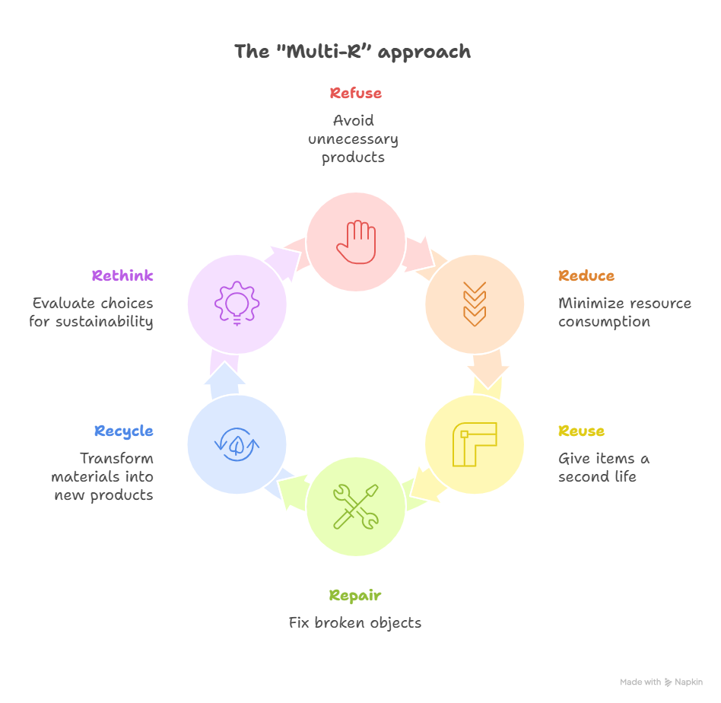
Qasja "multi-R"
Refuzo
Redukoni
Rishfrytëzo
Riparoni
Riciklo
Rishikoni
Studim rasti: eksploroni se si zbatohet secili parim në jetën e përditshme ose në kontekste profesionale nga reduktimi i mbetjeve materiale në prodhim, deri te mirëmbajtja e mjeteve dhe pajisjeve për përdorim më të gjatë.

Slide 40

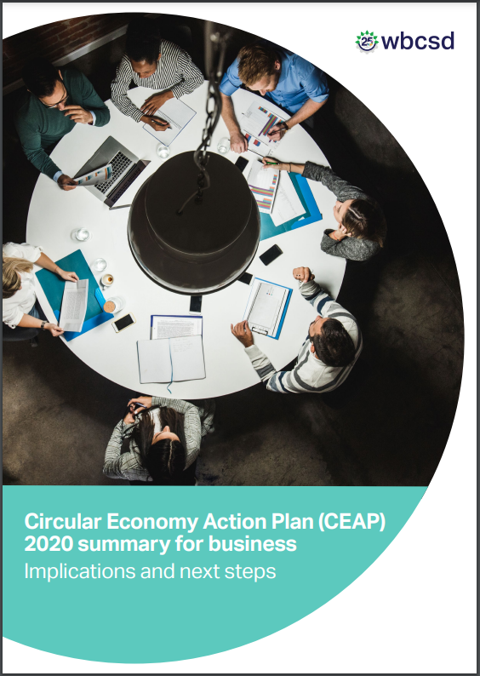


Ekonomia Qarkore
Dokumentet kryesore
Imazhet nga Komisioni Evropian

Slide 41
Nëntitull 3.2: Efikasiteti i burimeve në praktikë dhe lidhja me ekonominë qarkore
Aspektet kryesore:
Efikasiteti i burimeve
Dokumentet dhe efikasiteti i burimeve
Lidhja me ekonominë qarkore
Notes:
Pyetje: A keni tashmë ide për subjektin tuaj abstrakt?
Preferoni takim përpara (OCs për të bërë brainstorming + secili me subjektet) apo gjatë CM?

Slide 42
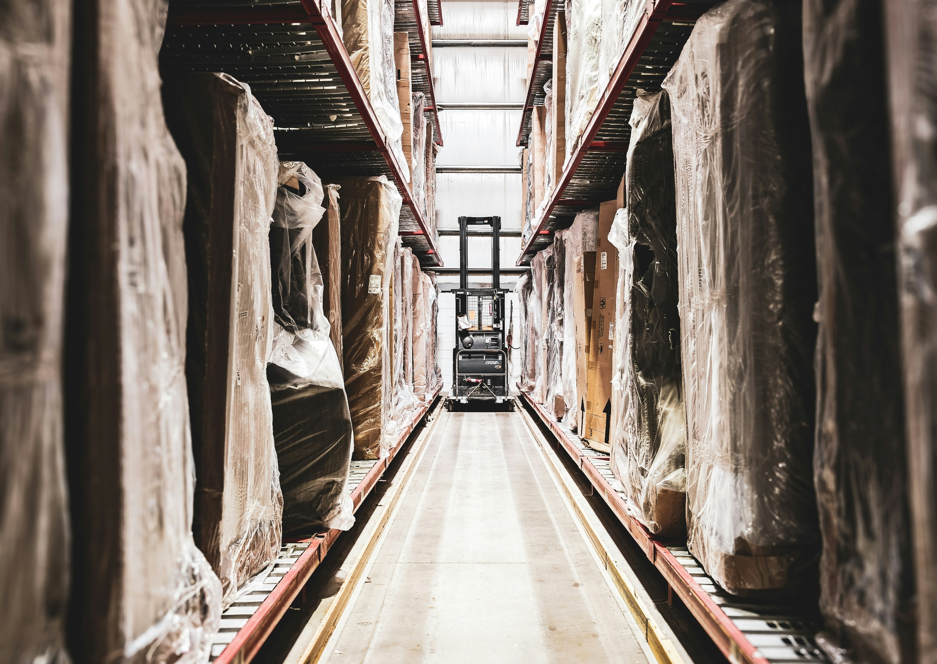
Efikasiteti i burimeve
Burimet - të gjitha materialet e disponueshme në mjedisin tonë, të cilat janë të aksesueshme teknologjikisht, ekonomikisht të realizueshme dhe kulturalisht të qëndrueshme, dhe na ndihmojnë të plotësojmë nevojat dhe dëshirat tona
Efikasiteti i burimeve - përdorimi i burimeve natyrore në një mënyrë që maksimizon vlerën e tyre gjatë gjithë ciklit të jetës, duke minimizuar ndikimin në mjedis
Foto nga ashley-_ZRWgz-a60Q-unsplash

Slide 43

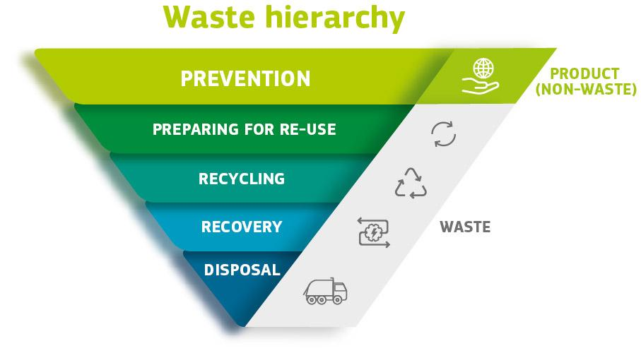
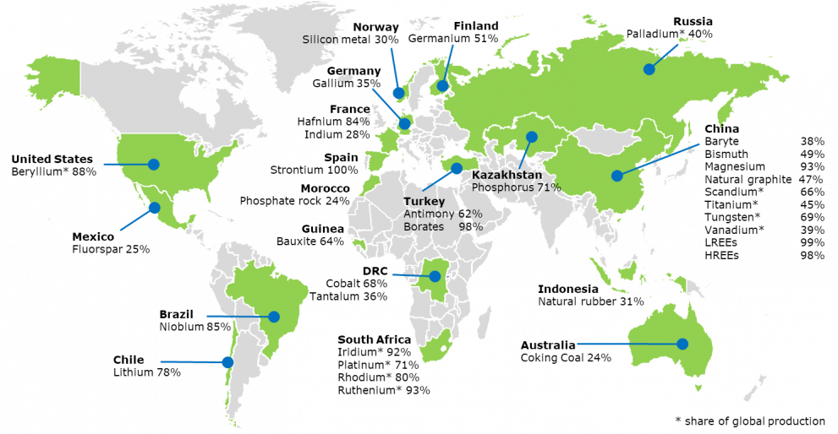
Dokumentet dhe efikasiteti i burimeve
Imazhet nga Komisioni Evropian

Slide 44
Lidhje me ekonominë qarkullore
MULTI - R
QASJA
SHTEGIMI
VLERË
RIKUPERIMI I
VLERË
Transporti
Paketim
Redukoni
Asambleja
Prodhim
Ripërdorimi
Përpunimi
Riparim
Ekstraktimi i lëndës së parë
Riciklo
PARA
PËRDORIMIT
PËRDORIMI
Notes:
1.7.2013
Shënim: qëllimi i këtij dhe katër slajdeve të ardhshme është të tregojë ndryshimin midis ekonomisë lineare dhe asaj cirkulare
Vala e Vlerës mund të përdoret për të paraqitur ekonominë. Vlera shtohet në çdo hap të rrugës ndërsa një produkt lëviz "në ngjitje", në anën e majtë: ne marrim burime, i përpunojmë, prodhojmë produkte dhe i çojmë tek përdoruesit.
‹#›

Slide 45
Nënkryetari 3.3: Shembuj të mirë të zbatimit të ekonomisë qarkore dhe efikasitetit të burimeve
Aspektet kryesore:
Komunitetet e energjisë
Fondacioni Food Think Tank (FTT)
Notes:
Pyetje: A keni tashmë ide për subjektin tuaj abstrakt?
Preferoni takim përpara (OCs për të bërë brainstorming + secili me subjektet) apo gjatë CM?

Slide 46
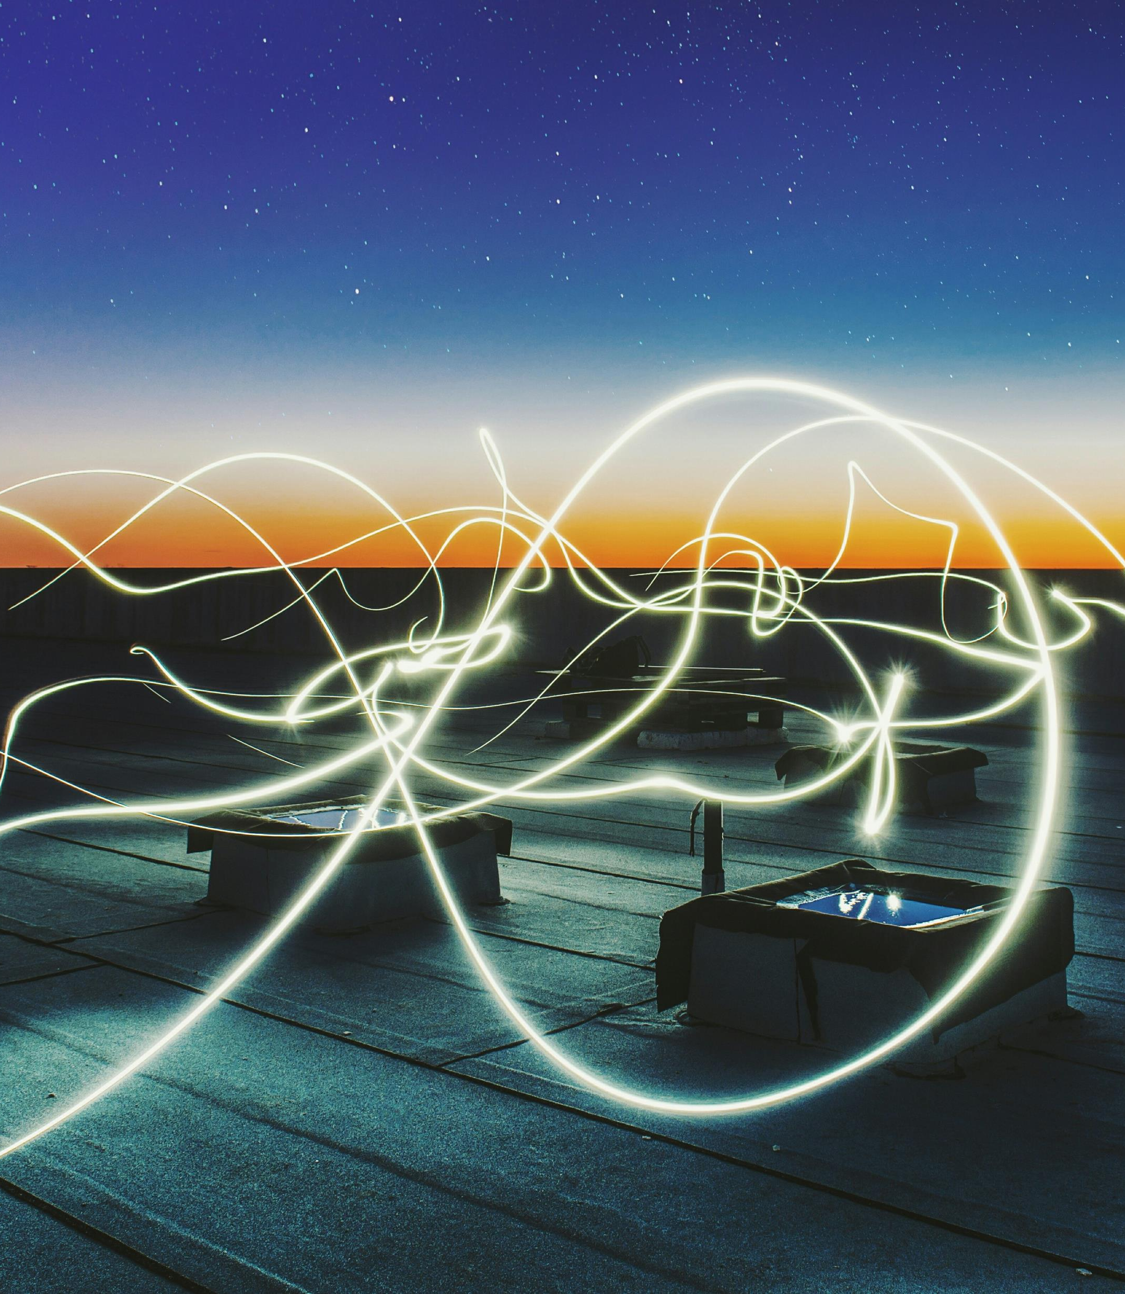
Komunitetet e energjisë
Modeli bashkëpunues i energjisë ku qytetarët, kooperativat, ndërmarrjet e vogla dhe të mesme dhe autoritetet lokale prodhojnë, menaxhojnë dhe konsumojnë së bashku energji të rinovueshme.
Prioritetizoni vlerën lokale mjedisore dhe sociale mbi fitimin—ulni emetimet, reduktoni kostot, përmirësoni efikasitetin dhe ndërtoni rezistencën e komunitetit.
Infrastrukturë dhe teknologji inovative: panele diellore në çati, energji e erës me kapacitet të vogël, bateri të përbashkëta dhe sisteme inteligjente për menaxhimin e energjisë.
federico-beccari-ahi73ZN5P0Y-unsplash

Slide 47
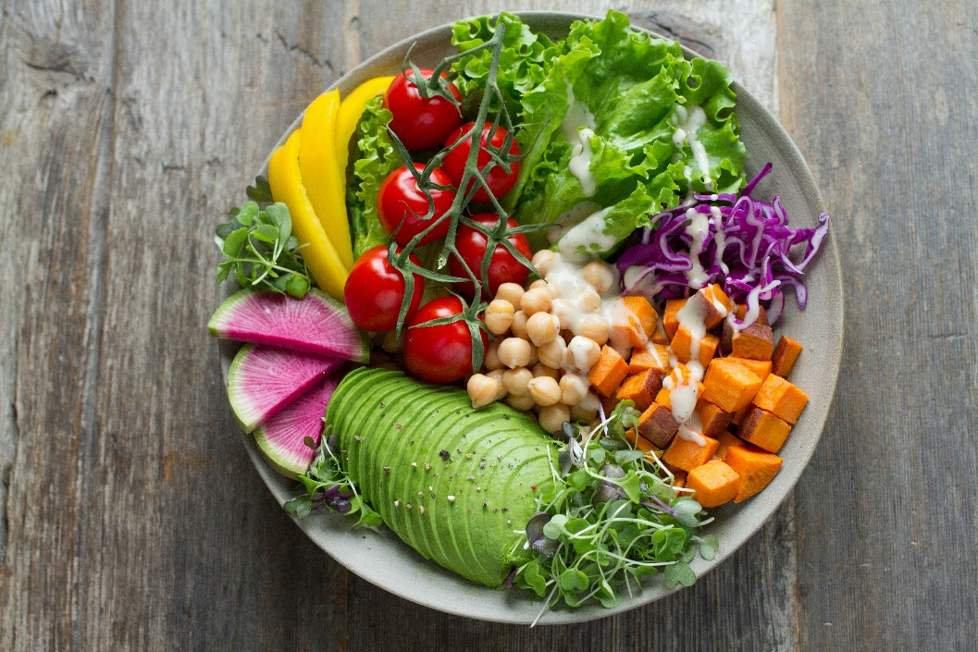
Fondacioni Food Think Tank (FTT)
Bashkon kuzhinierë, dizajnerë, shkencëtarë dhe artizanë për të zbatuar parimet e qëndrueshmërisë dhe eficiencës së burimeve në operacionet e përditshme.
Përbërësit e tepërt transformohen në turshi, fermentime, reçelë dhe uthulla; klientët kthejnë kavanozët për t'i përdorur sërish, dhe fqinjët ndajnë prodhimet e tepërta të kopshtit.
Ushqimi i papërshitshëm ridistribuohet përmes aplikacionit Foodsi, duke demonstruar se si ndërmarrjet e vogla dhe të mesme mund ta kthejnë mbeturën në vlerë, ndërkohë që nxisin bashkëpunimin lokal dhe përdorimin e përgjegjshëm të burimeve.
Fotot nga anna-pelzer-IGfIGP5ONV0-unsplash

Slide 48
Aktivitet reflektues A mund të mendoni për një proces, sistem ose aktivitet në komunitetin ose organizatën tuaj ku zbatimi i parimeve të ekonomisë së gjelbër mund të krijojë përfitime të matshme sociale, ekonomike ose mjedisore? Cili do të ishte hapi i parë i vogël që mund të ndërmerrnit për ta bërë atë proces më të qëndrueshëm? Me kë në komunitetin ose vendin tuaj të punës mund të bashkëpunonit për ta bërë këtë ndryshim më efektiv? A mund të identifikoni një aktivitet që kërkon shumë burime në jetën tuaj të përditshme ose në vendin e punës, ku zbatimi i gjashtë parimeve R (Refuzo, Redukto, Ripërdor, Riparoj, Riciklo, Rishqyrto) mund të përmirësonte ndjeshëm efikasitetin dhe qëndrueshmërinë? Cila nga gjashtë R-të mund të zbatohet menjëherë? Cila do të kërkonte më shumë planifikim ose ridizajn? A ka materiale ose produkte në kontekstin tuaj që mund të ripërdoren për qëllime të tjera ose të qarkullojnë lokalisht në vend që të hidhen? Si mund të inkurajoni të tjerët të marrin pjesë në mbylljen e këtyre cikleve materiale? A mund të mendoni për një kompani, organizatë ose iniciativë lokale në vendin tuaj që zbaton me sukses praktikat e ekonomisë cirkulare ose strategjitë e efikasitetit të burimeve? Çfarë praktikash specifike përdorin që mund të frymëzojnë përmirësime në punën, organizatën ose komunitetin tuaj? Si mund të futen iniciativa të ngjashme për ndarjen e ushqimit ose parandalimin e mbetjeve aty ku jetoni ose punoni? Çfarë përfitimesh sociale si ndërtimi i komunitetit ose reduktimi i pabarazisë mund të lindin nga iniciativa të tilla?
Ura e hendekut jeshil dhe digjital
Përmirësoni cilësinë e arsimit dhe aftësimit profesional (VET) në Ballkanin Perëndimor për zhvillim të qëndrueshëm.

Slide 49







Faleminderit!
Cleantech Bullgari

